Slide 1
DATABASE OG MYSQL
Datamodellering
og E-R-modellen
Entiteter · attributter · relationer · kardinalitet · associativer · notation
Kapitel 2 · Grundlæggende programmering og database · DMU

Slide 2
OVERBLIK
Dagens indhold
1
Grundlaget for datamodellering
Hvorfor modellen er det vigtigste skridt — og hvad forretningsregler styrer
2
Entiteter og attributter
Typer, instanser, stærke og svage entiteter samt attributklassifikation
3
Relationer og kardinalitet
Relationsgrader, associative entiteter, min./maks.-kardinalitet og notation
2

Slide 3
01
Grundlaget for datamodellering
En E-R-model er broen mellem forretningens sprog og databasens tabeller. Den skal bygges rigtigt fra starten.
3

Slide 4
GRUNDLAGET
Hvorfor datamodellering?
1
Høj afkastning på investeringen
Mange udviklere og forretningsledere anser datamodellering for den vigtigste del af udviklingsprocessen
Fejl fanget tidligt
er billige at rette
2
Fælles sprog
Modellen gør det muligt for forretning og teknikere at tale om de samme begreber
En fejl i datamodellen koster typisk 10–100 gange mere at rette, når databasen er i drift.
3
Grundlag for designet
E-R-modellen oversættes senere direkte til tabeller, nøgler og relationer
4
Dokumentation
Modellen er levende dokumentation af, hvad organisationen ønsker at gemme
4

Slide 5
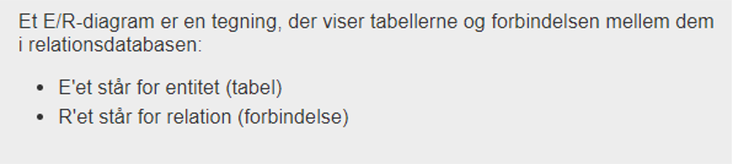
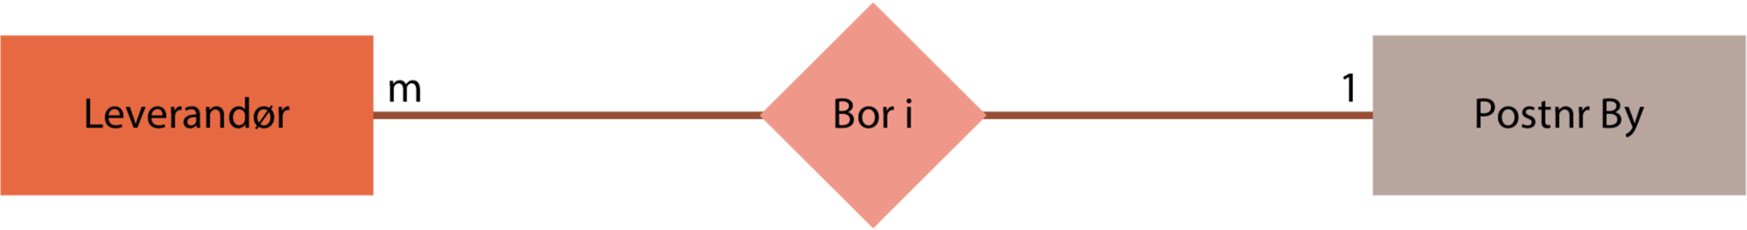
E/R diagram
ISBN: 9788761696670 – Erhvervsinformatik Copyright forfatterne og Systime A/S 2020

Slide 6
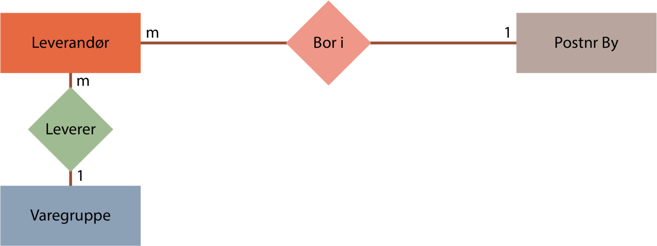
Relationsdatabase med 3 tabeller
ISBN: 9788761696670 – Erhvervsinformatik Copyright forfatterne og Systime A/S 2020

Slide 7
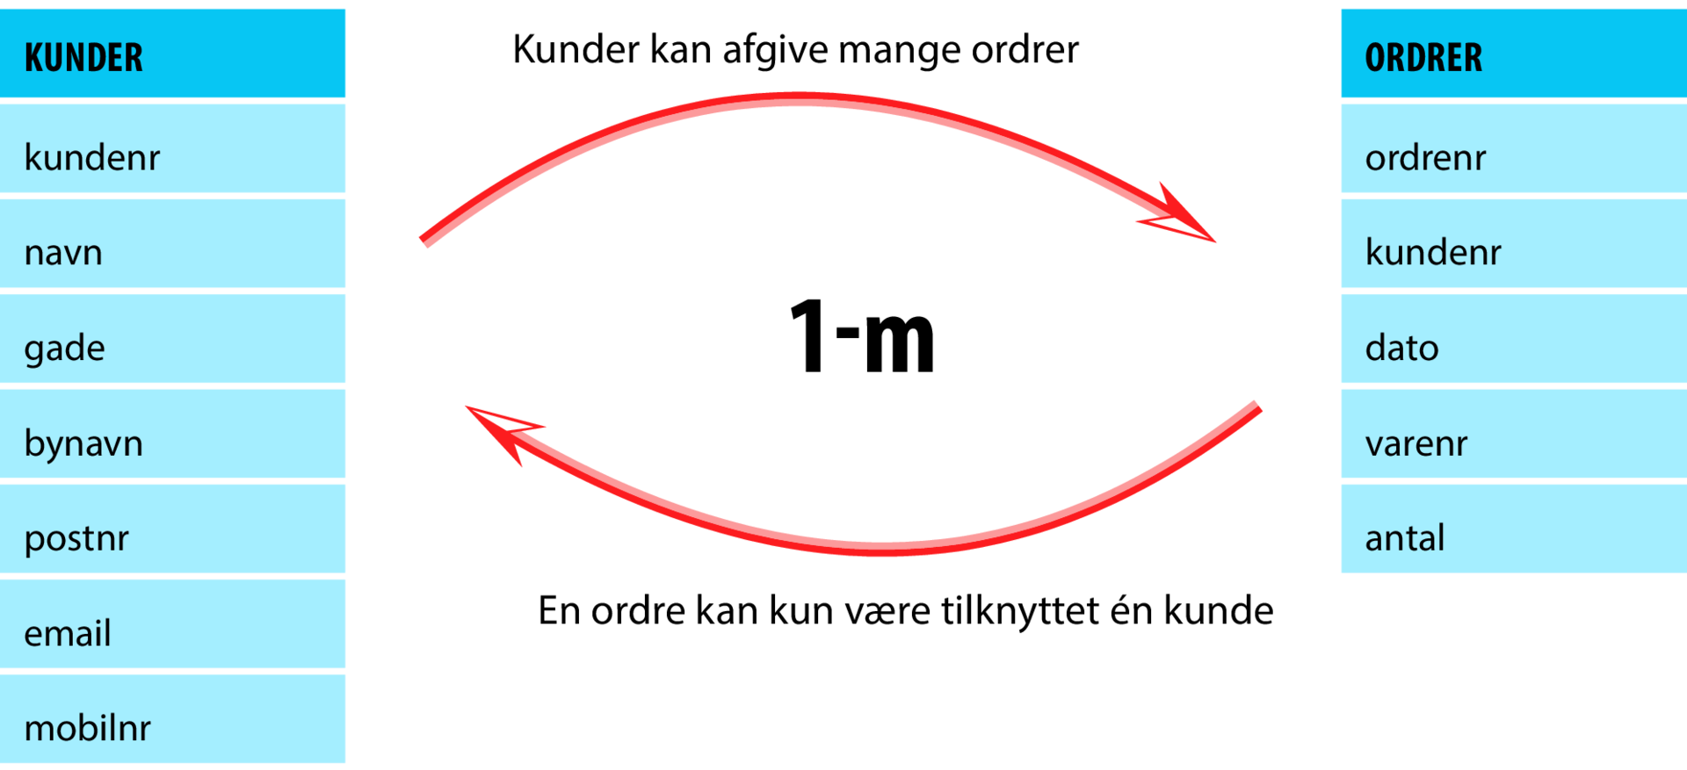

Slide 8
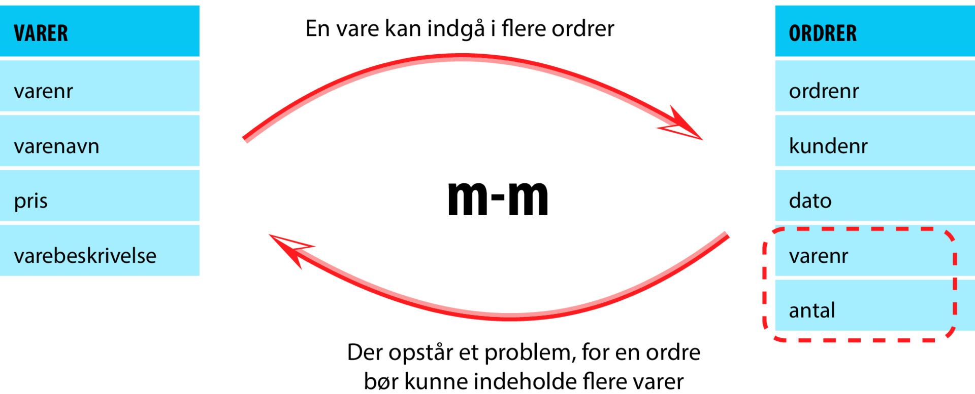

Slide 9
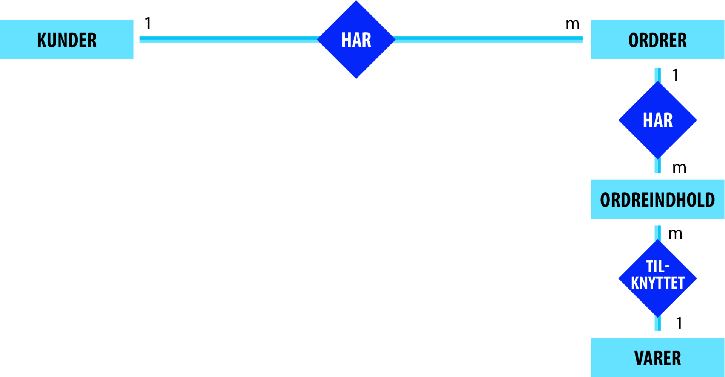
Vi løser dette ved at opbygge en ny tabel med relevante data. Denne tabel skal oprettes mellem de to tabeller, der har m-m relationen, hvorefter vi i stedet får to nye 1-m relationer.

Slide 10
Primærnøglen er det felt, der entydigt identificerer hver post i en tabel. Uden primærnøglen vil der ved søgning i databasen være tvivl om, hvilken post vi præcis ønsker at identificere.
PRIMÆRNØGLE -
Det felt, der entydigt identificerer den enkelte post i databasen. Vi siger også, at primærnøglen gør hver post i tabellen unik.

Slide 11
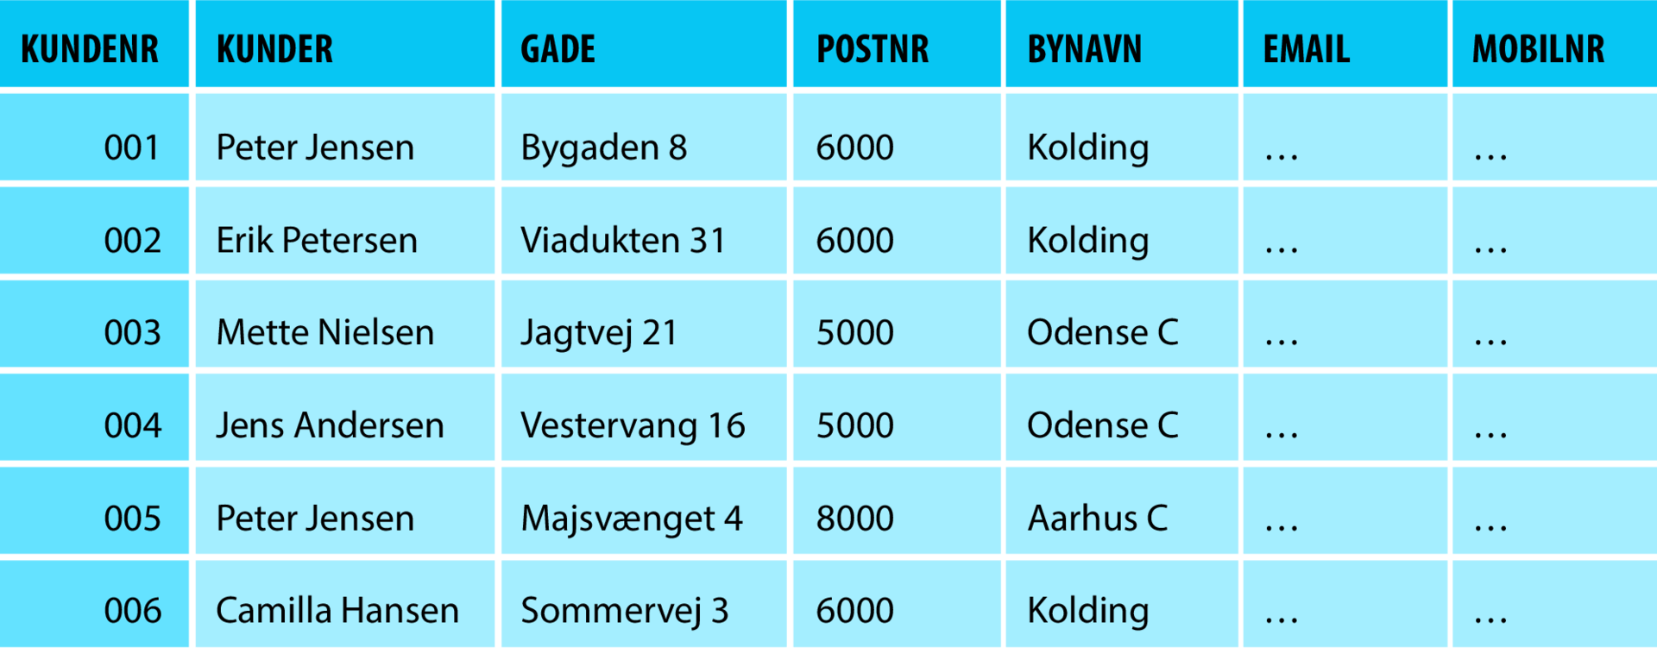

Slide 12
FREMMEDNØGLE (FOREIGN KEY / FK)
DET FELT I "MANGE"-TABELLEN I EN DATABASE, DER ER IDENTISK MED PRIMÆRNØGLEFELTET I "EN"-TABELLEN.
EN PRIMÆRNØGLE OG FREMMEDNØGLE, DER ER KOBLET SAMMEN, SKAL ALTID HAVE
SAMME DATATYPE

Slide 13
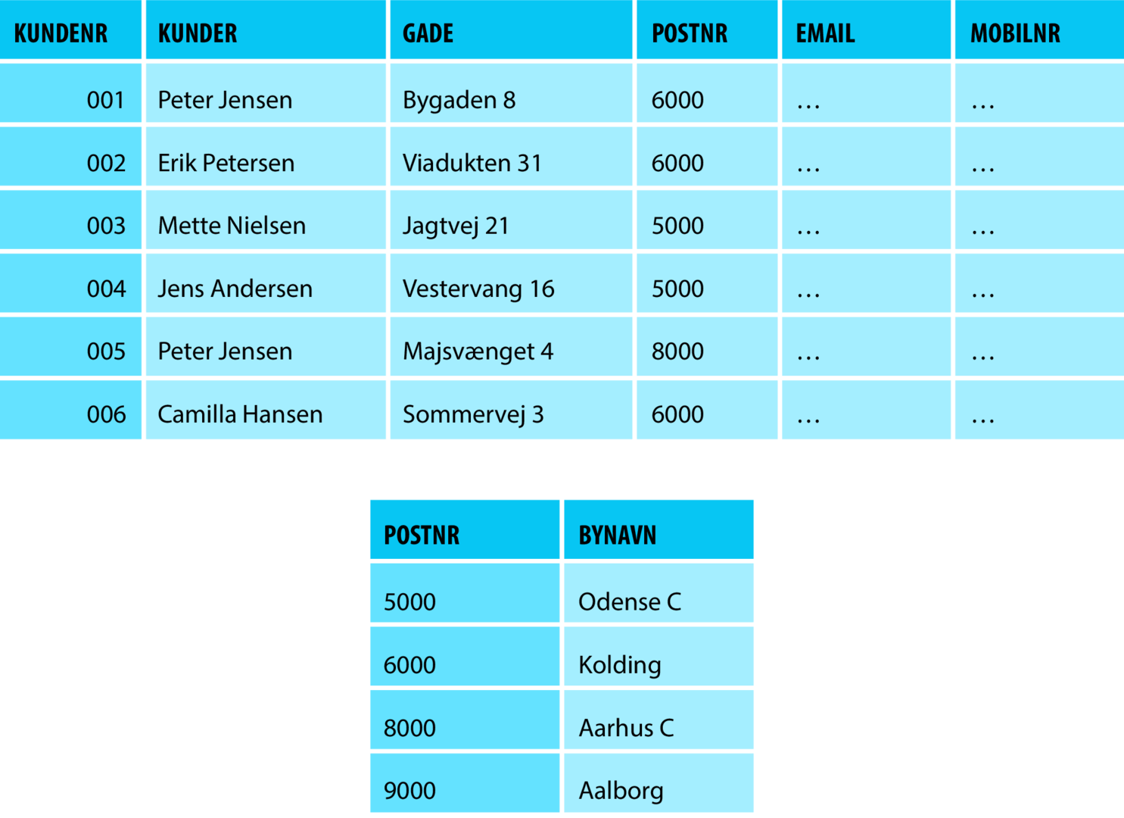

Slide 14
02
Relationer og kardinalitet
Relationerne binder entiteterne sammen — og kardinaliteten bestemmer, hvor mange der må være forbundet.
18

Slide 15

ERD- CROW’S FOOT MODEL

Slide 16
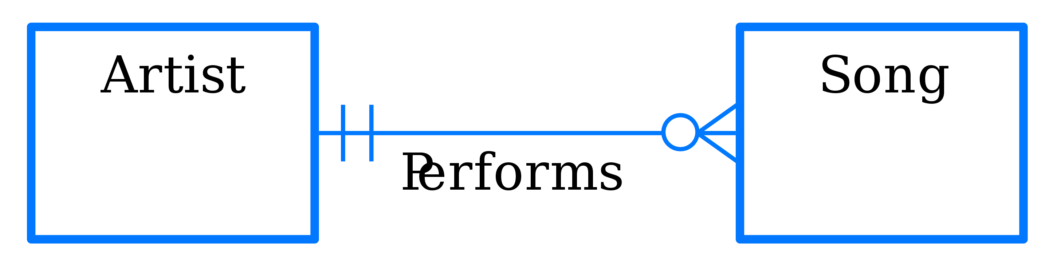
ERD: CROWS FOOT MODEL

Slide 17
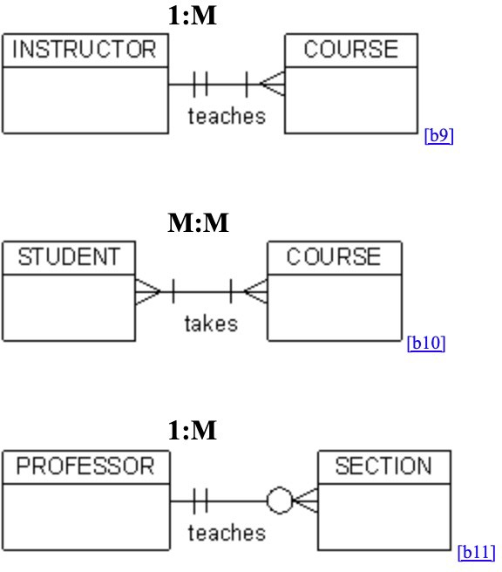

Slide 18
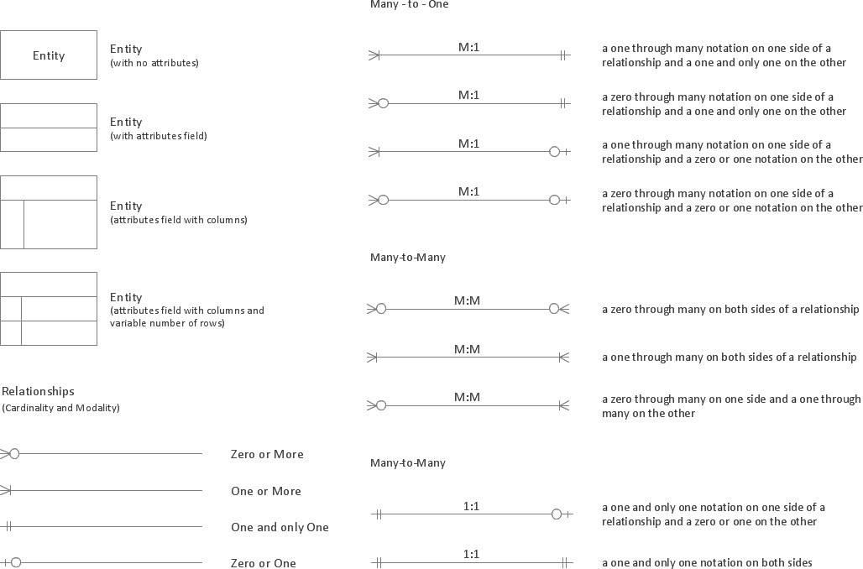
CROWS FOOT NOTATION

Slide 19
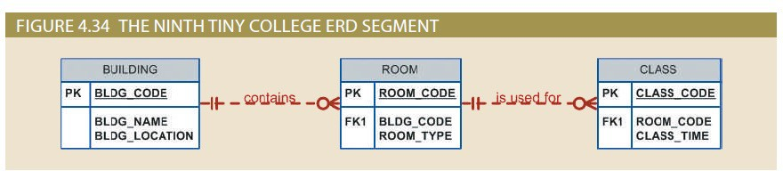
CROWS FOOT NOTATION
Entity-with
Attributes

Slide 20
øvelse
7.6
7.7

Slide 21
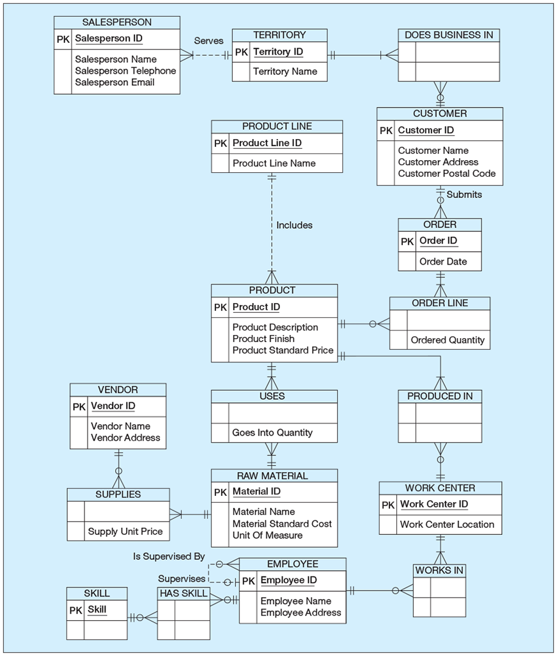
EKSEMPEL
En fuld E-R-model
Til Furniture Company
25

Slide 22
Identifying Relationship (Solid Line) VS
Non-Identifying Relationship (Dashed Line)
https://barzeer.github.io/database/identifying.html

Slide 23
OPGAVE
Gruppeøvelse — tegn en E-R-model
Case: skolens kursusadministration
Levering
En skole vil gemme data om kurser, studerende og lærere.
Identificér entitet og relation
2. Angiv attributter for hver entitet, og klassificér dem (Hvilke nøglefelter skal der være i de enkelte tabeller?)
3. Tegn relationerne, og sæt kardinalitet på.
• Et E-R-diagram (håndtegnet eller i et værktøj)
• En liste med entiteter, attributter
• Kort begrundelse for hvert valg
28

Slide 24
Hands-on
Generér ER-diagrammet
Følg disse trin i MySQL Workbench:
Klik på Database i menulinjen.
Vælg Reverse Engineer.
https://dev.mysql.com/doc/index-other.html

Slide 25
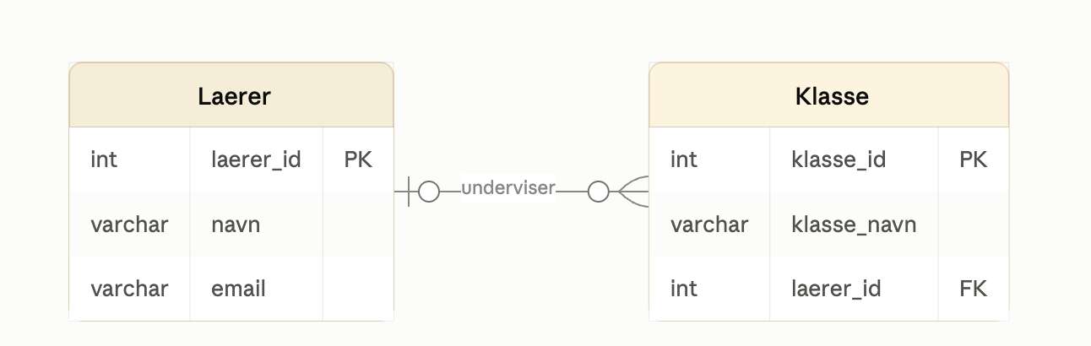
Hvordan skrives relationen i SQL?
CREATE TABLE Laerer (
laerer_id INT PRIMARY KEY,
navn VARCHAR(100),
email VARCHAR(150)
);
CREATE TABLE Klasse (
klasse_id INT PRIMARY KEY,
klasse_navn VARCHAR(50),
laerer_id INT,
FOREIGN KEY (laerer_id)
REFERENCES Laerer(laerer_id)
);

Slide 26
Gruppeprojekt — forklar E-R-model
Database | Difficulty | Best use
World | Beginner | Basic SELECT
albumn | Beginner | Albumn track
Sakila* | Intermediate | ER diagrams, foreign keys, views and stored procedures
Scratch | Beginner–intermediate | Business data and order
Northwind* | Beginner–intermediate | Orders, products and customers
Employees* | Intermediate– | Comp

